Slide 1



Giáo viên hướng dẫn: Bùi Mạnh Toàn
Trang web bán điện thoại di động

Slide 2


Phan Thanh Tuấn Anh
Trương Hữu Duy
THÀNH VIÊN
Vũ Chí Hiếu
Trương QuốcKhang
Hoàng Công Sơn
Nguyễn Huỳnh Tiểu Yến

Slide 3



Chức năng chính
Giao diện

Slide 4
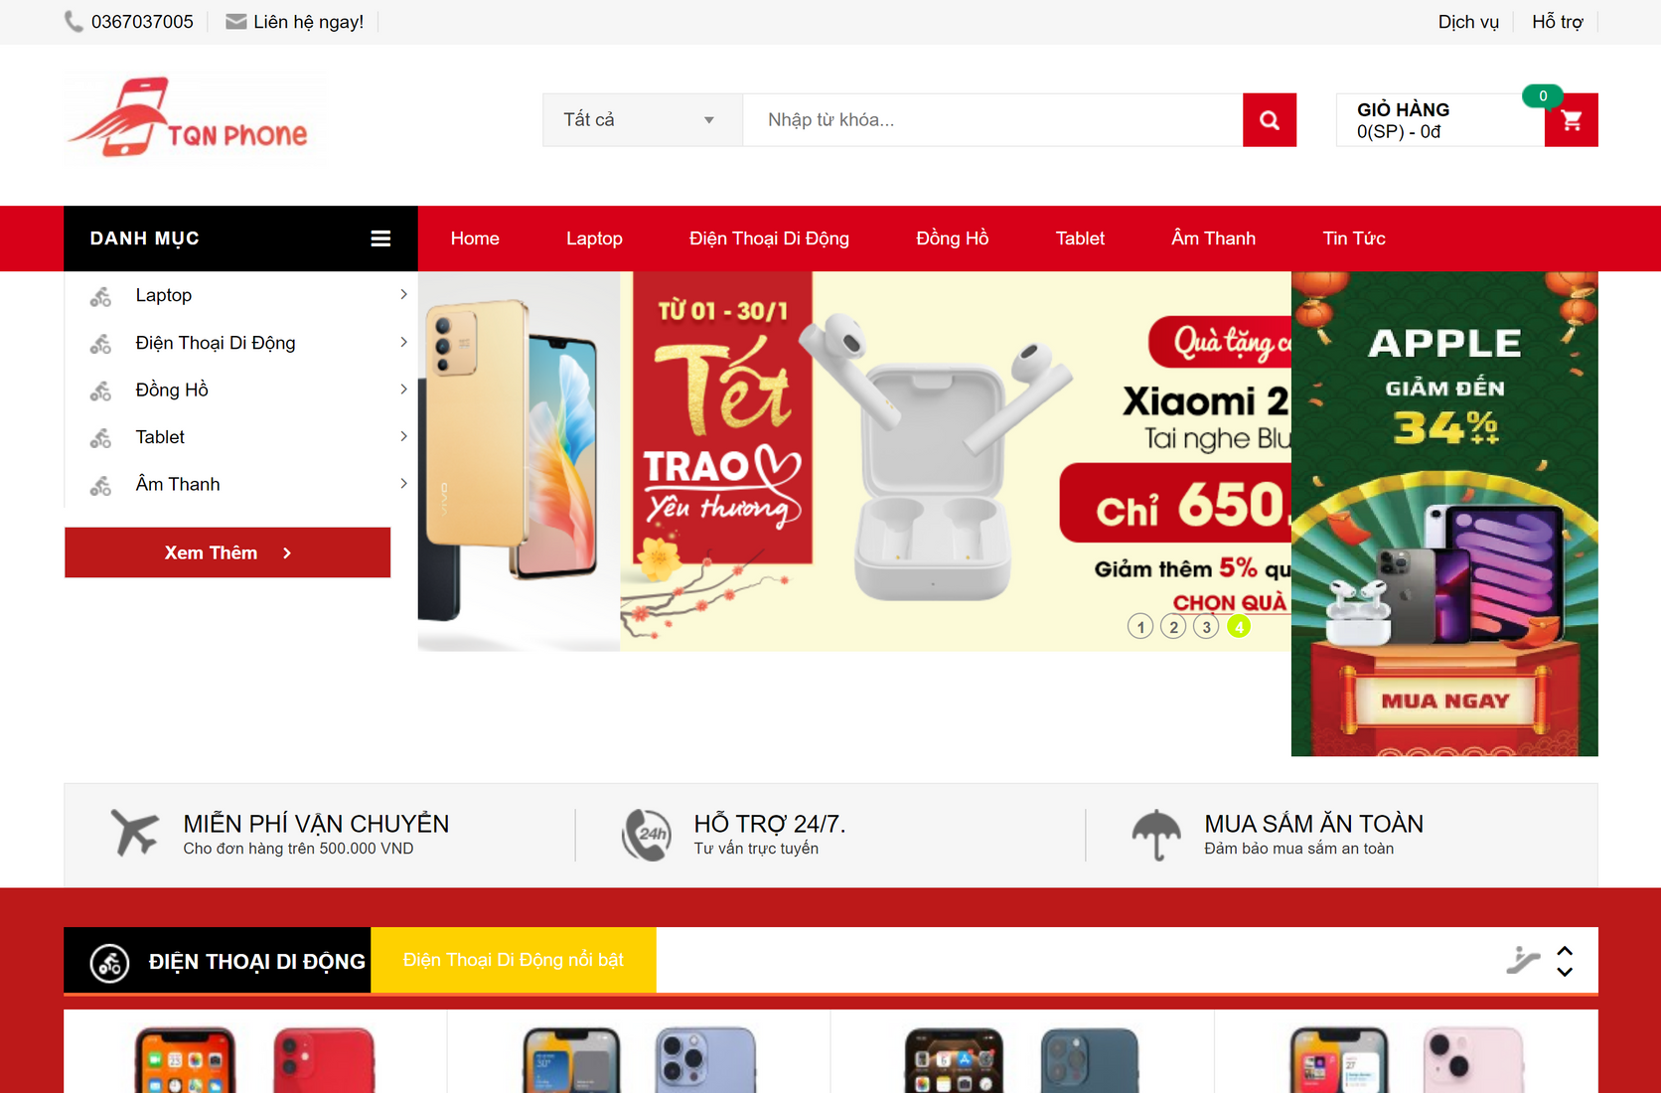

Trang chủ

Slide 5
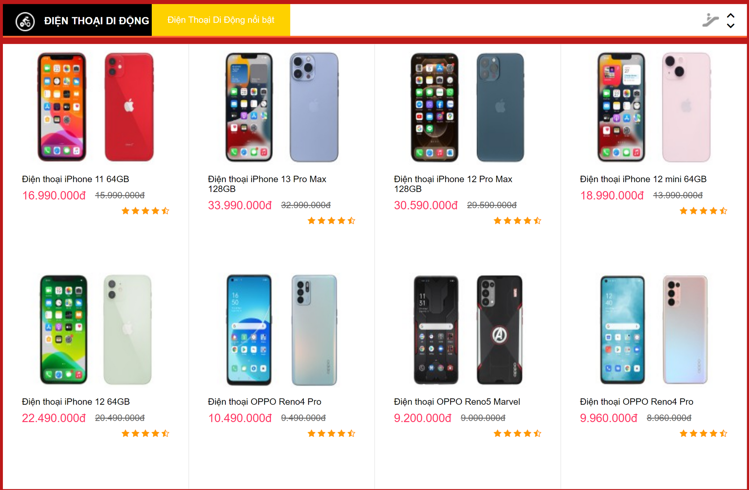

Slide 6
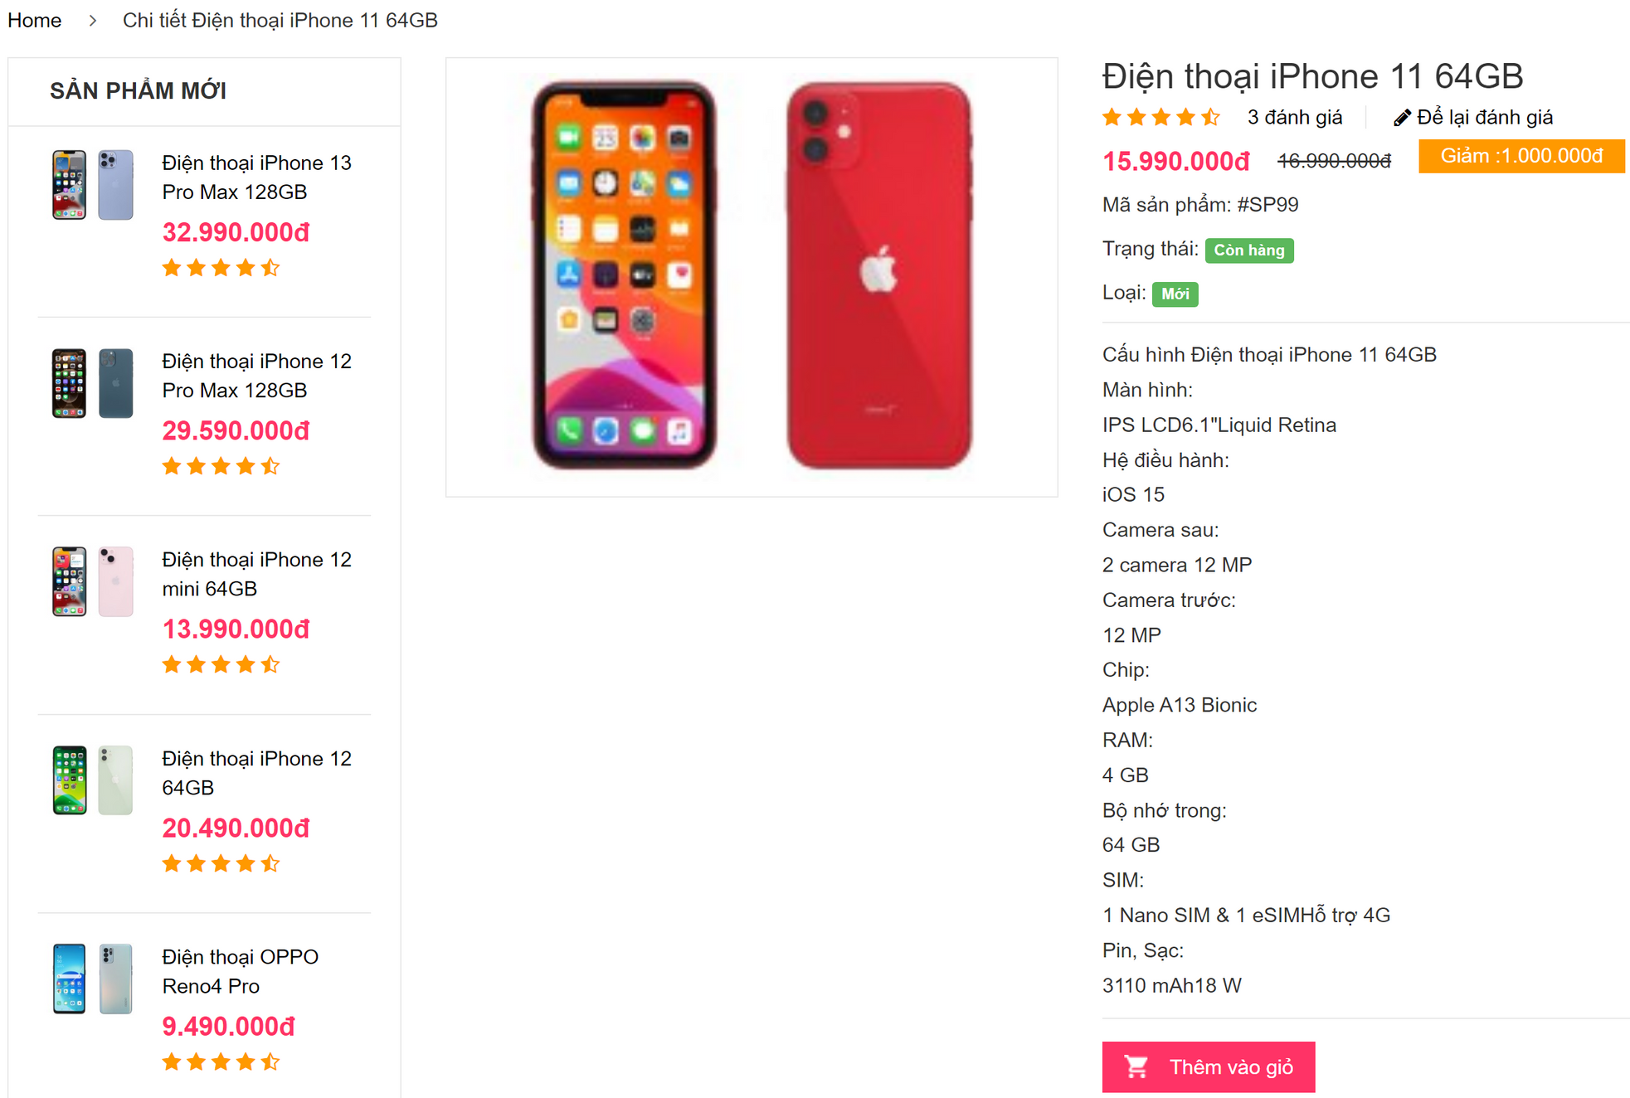
Chi
tiết
1
sản
phẩm

Slide 7
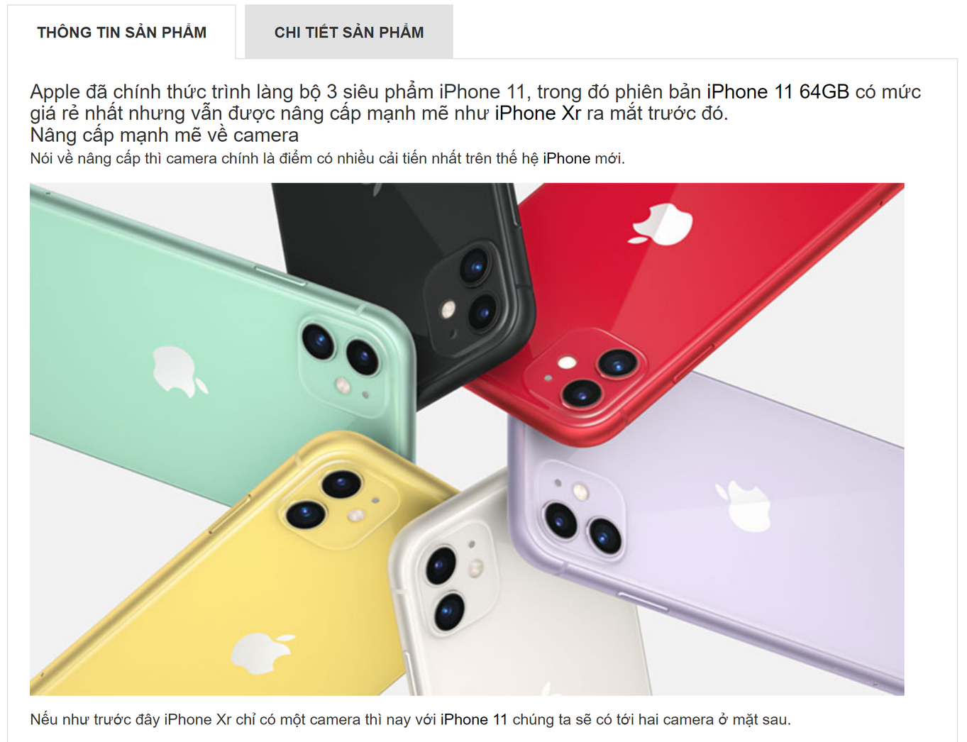
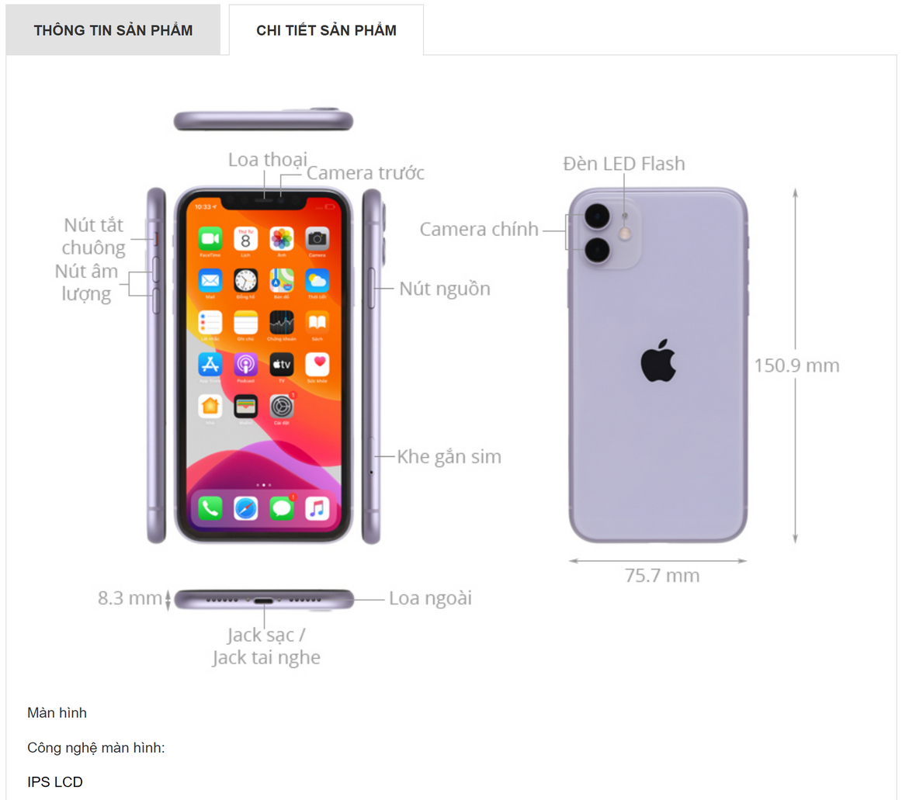

Slide 8

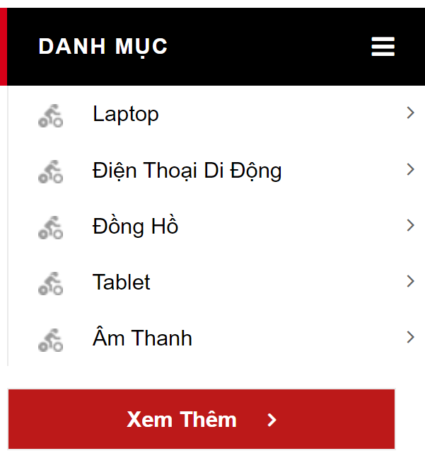
DANH MỤC SẢN PHẨM

Slide 9
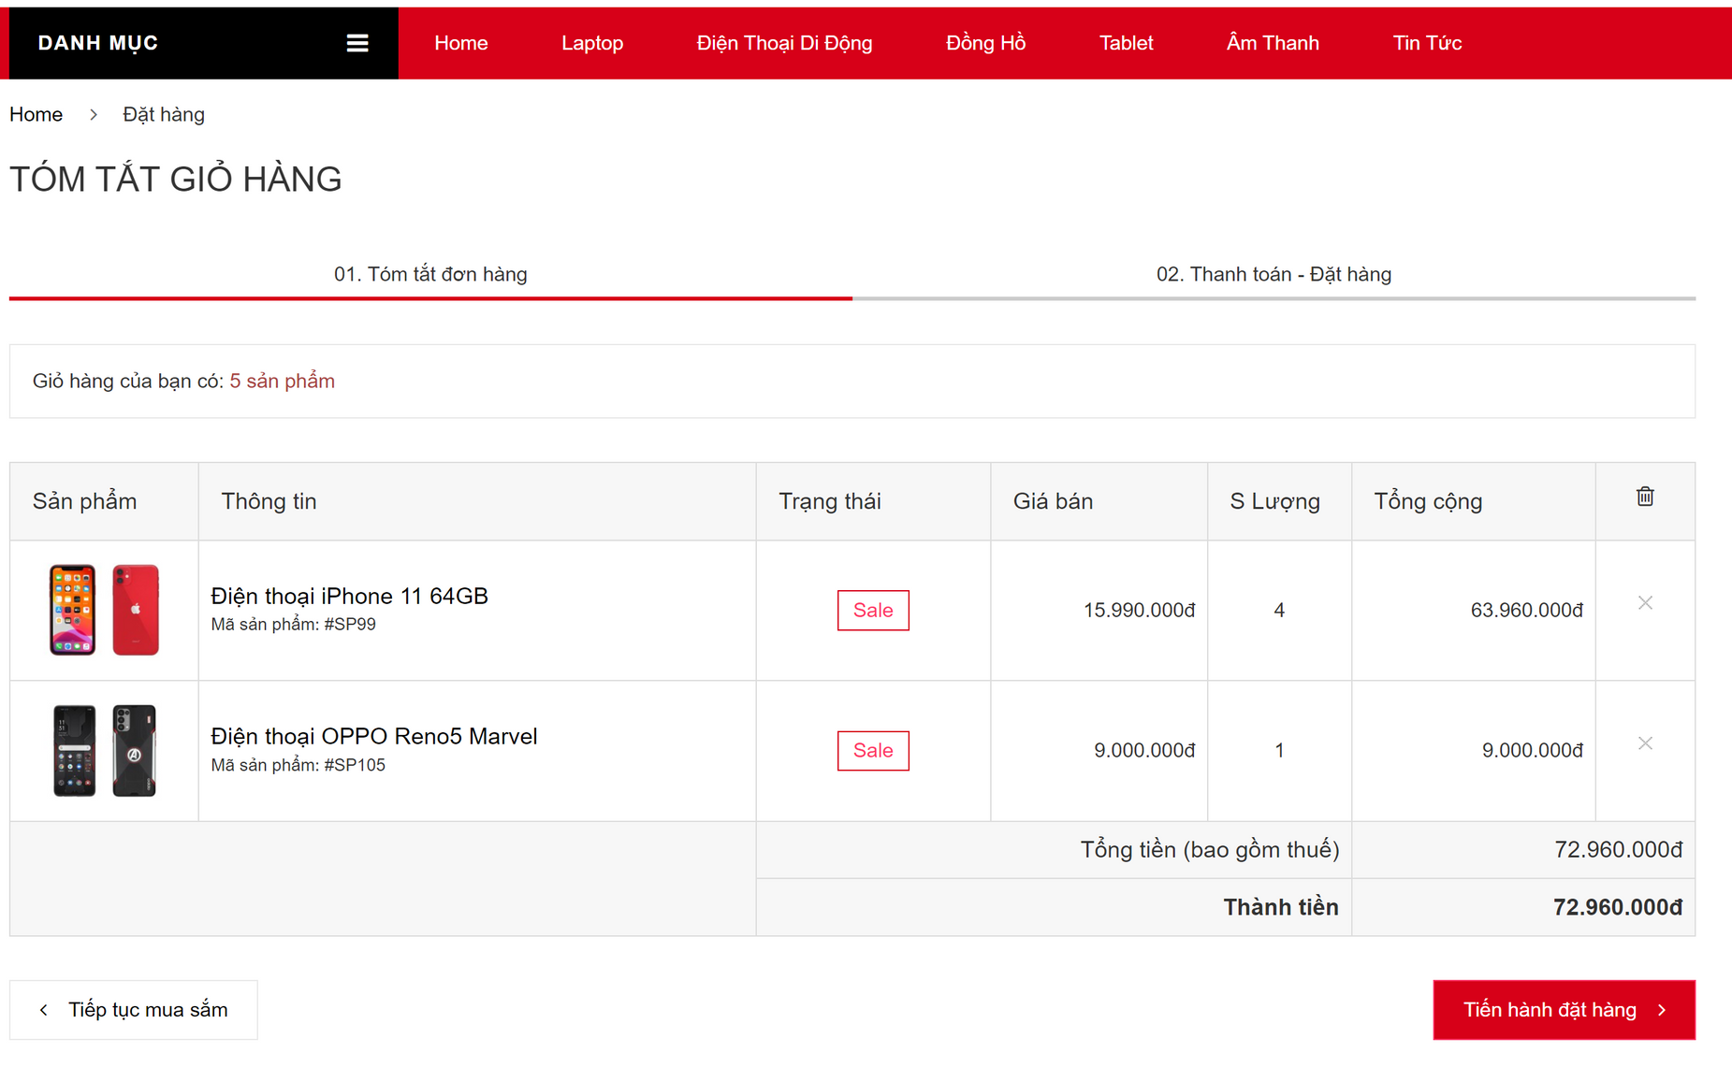

GIỎ HÀNG

Slide 10
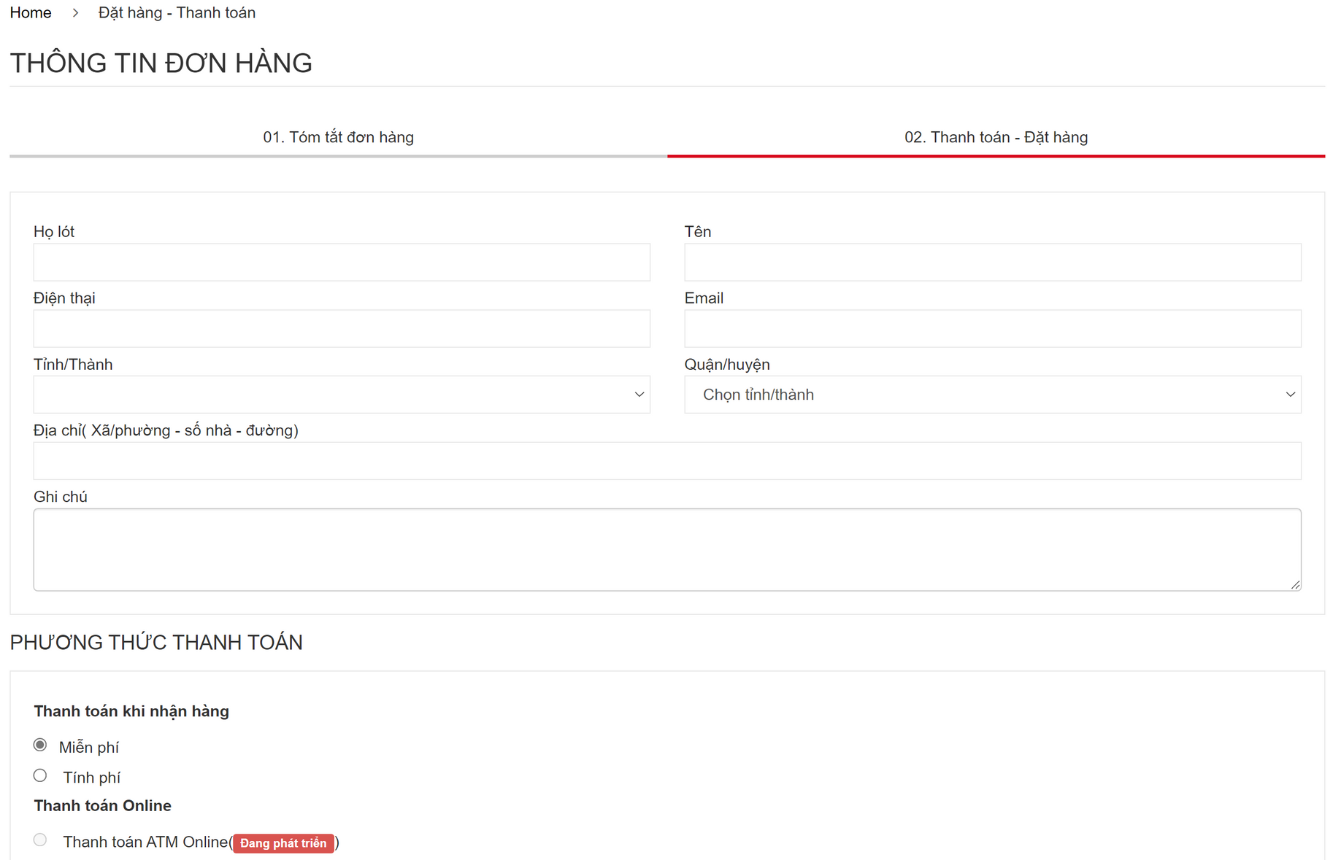
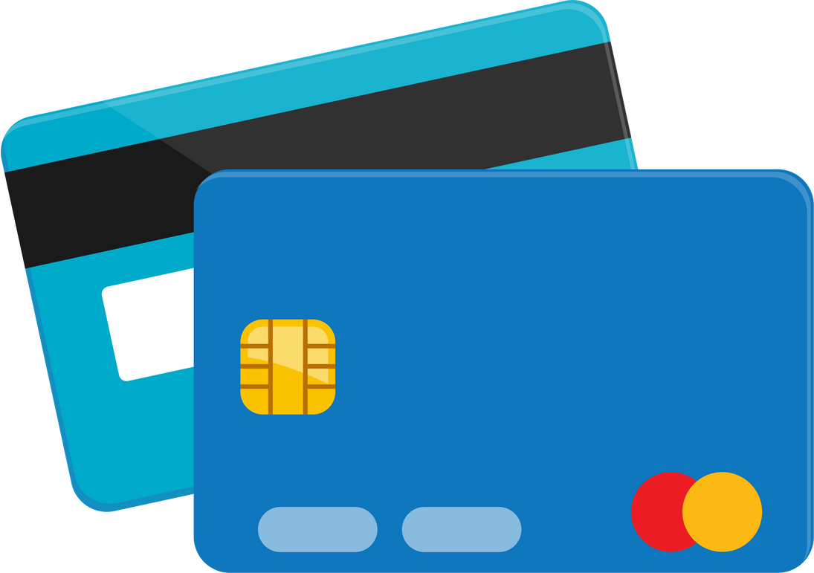
Nhập thông tin thanh toán

Slide 11
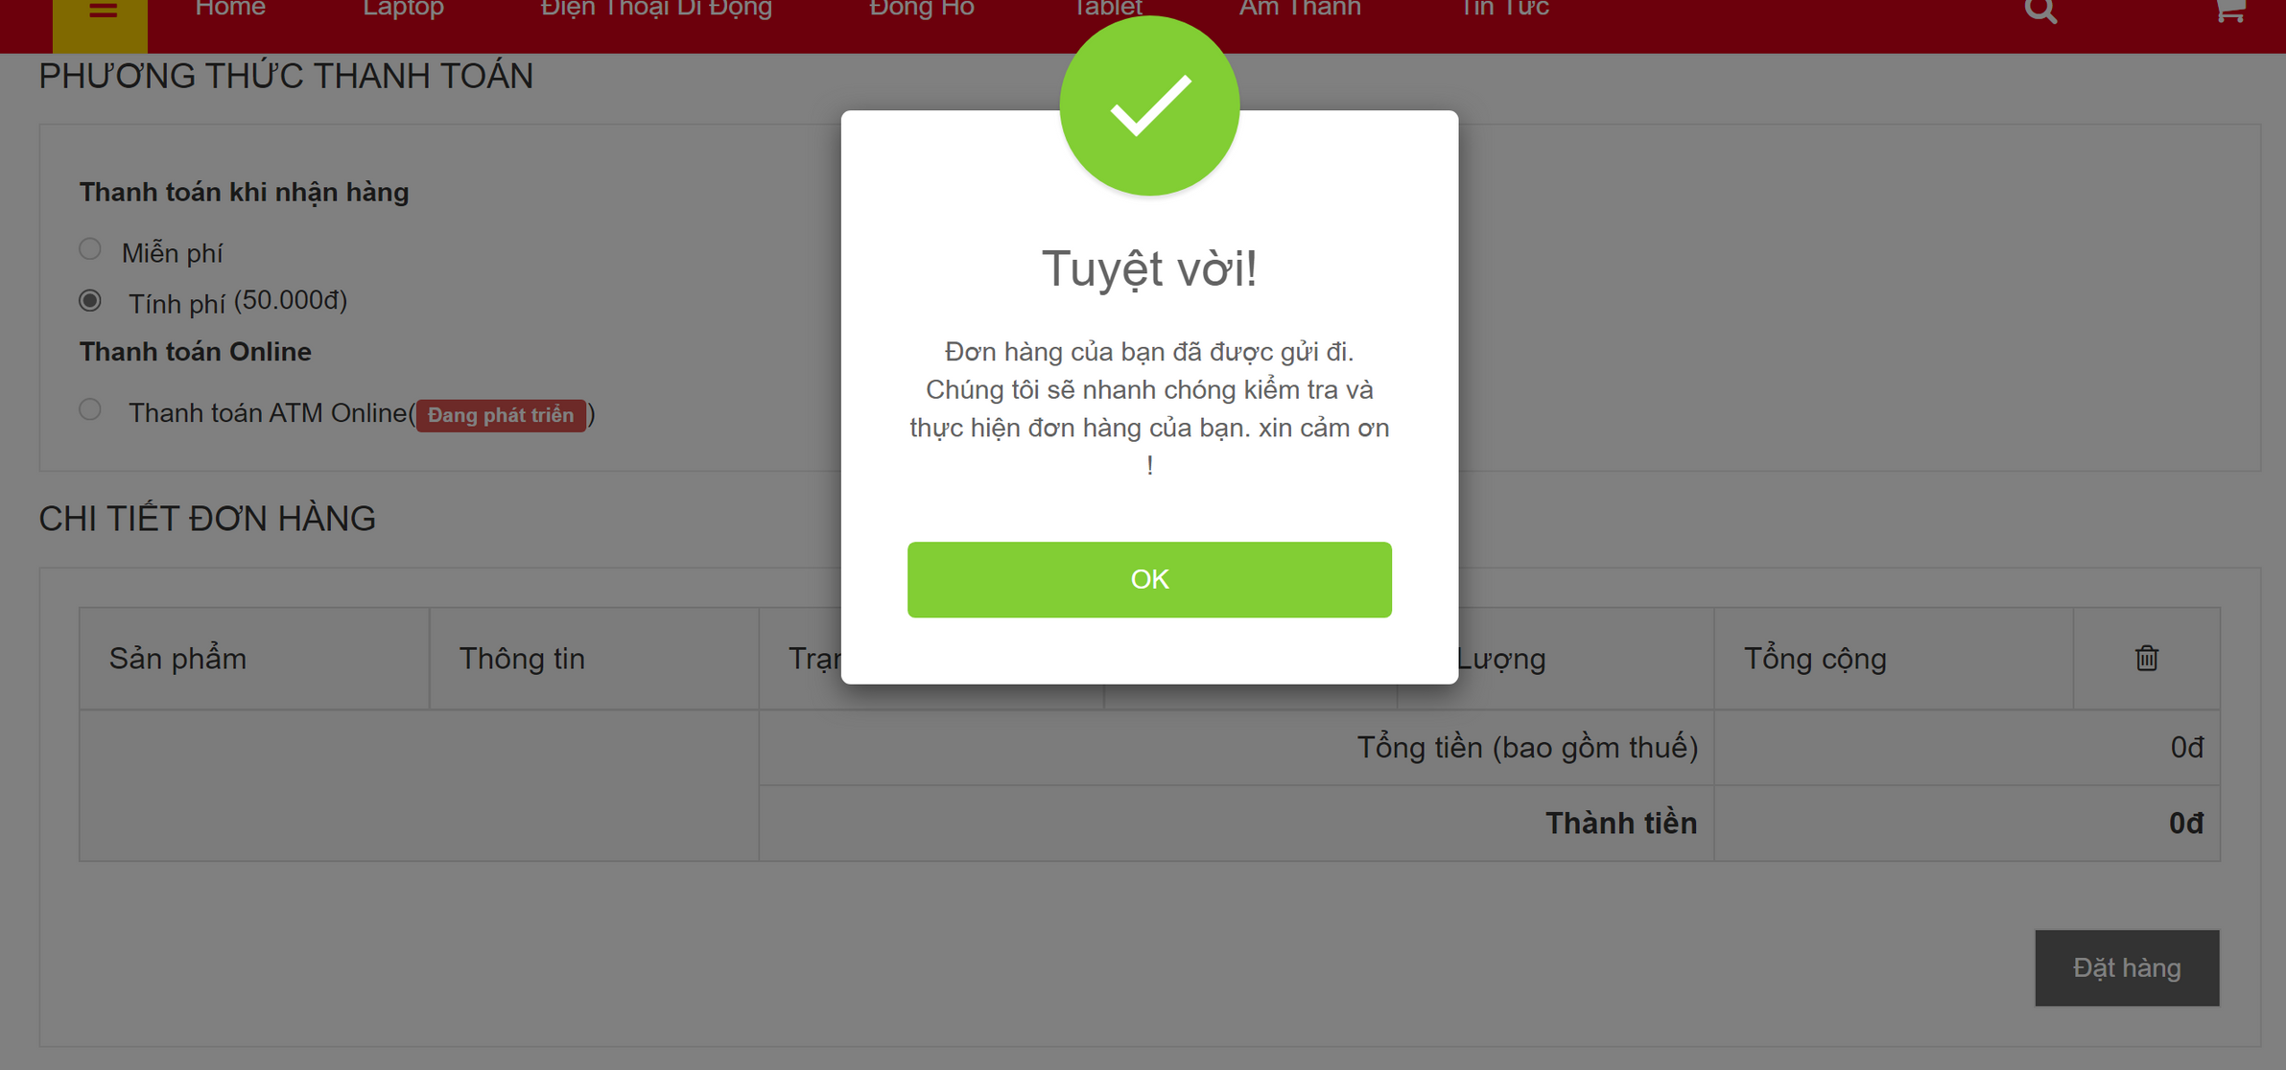

Slide 12

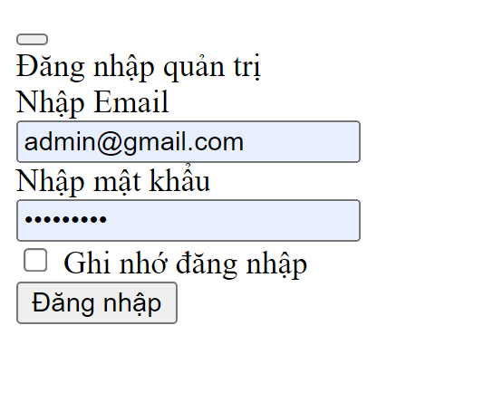

Đăng nhập ADMIN

Slide 13

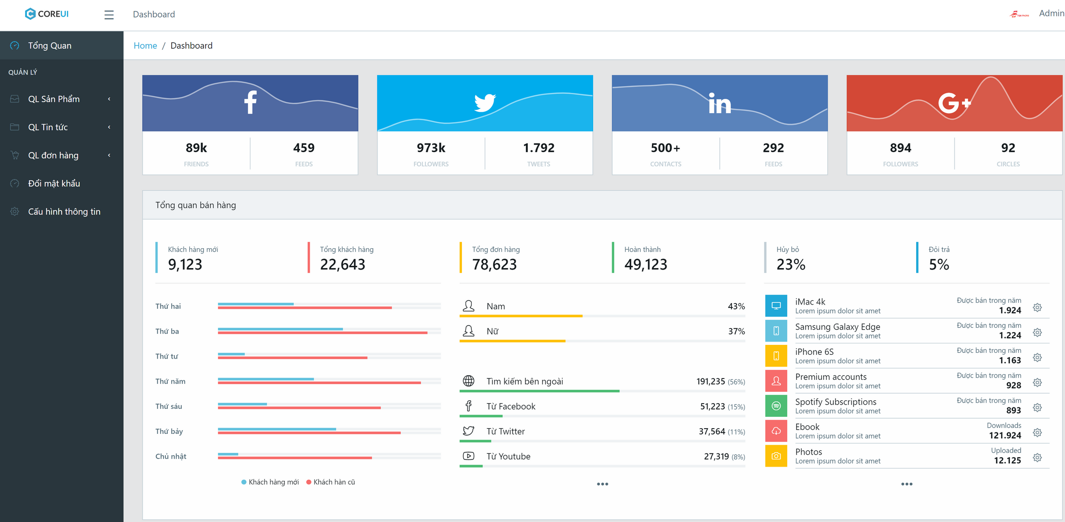
Trang quản trị

Slide 14


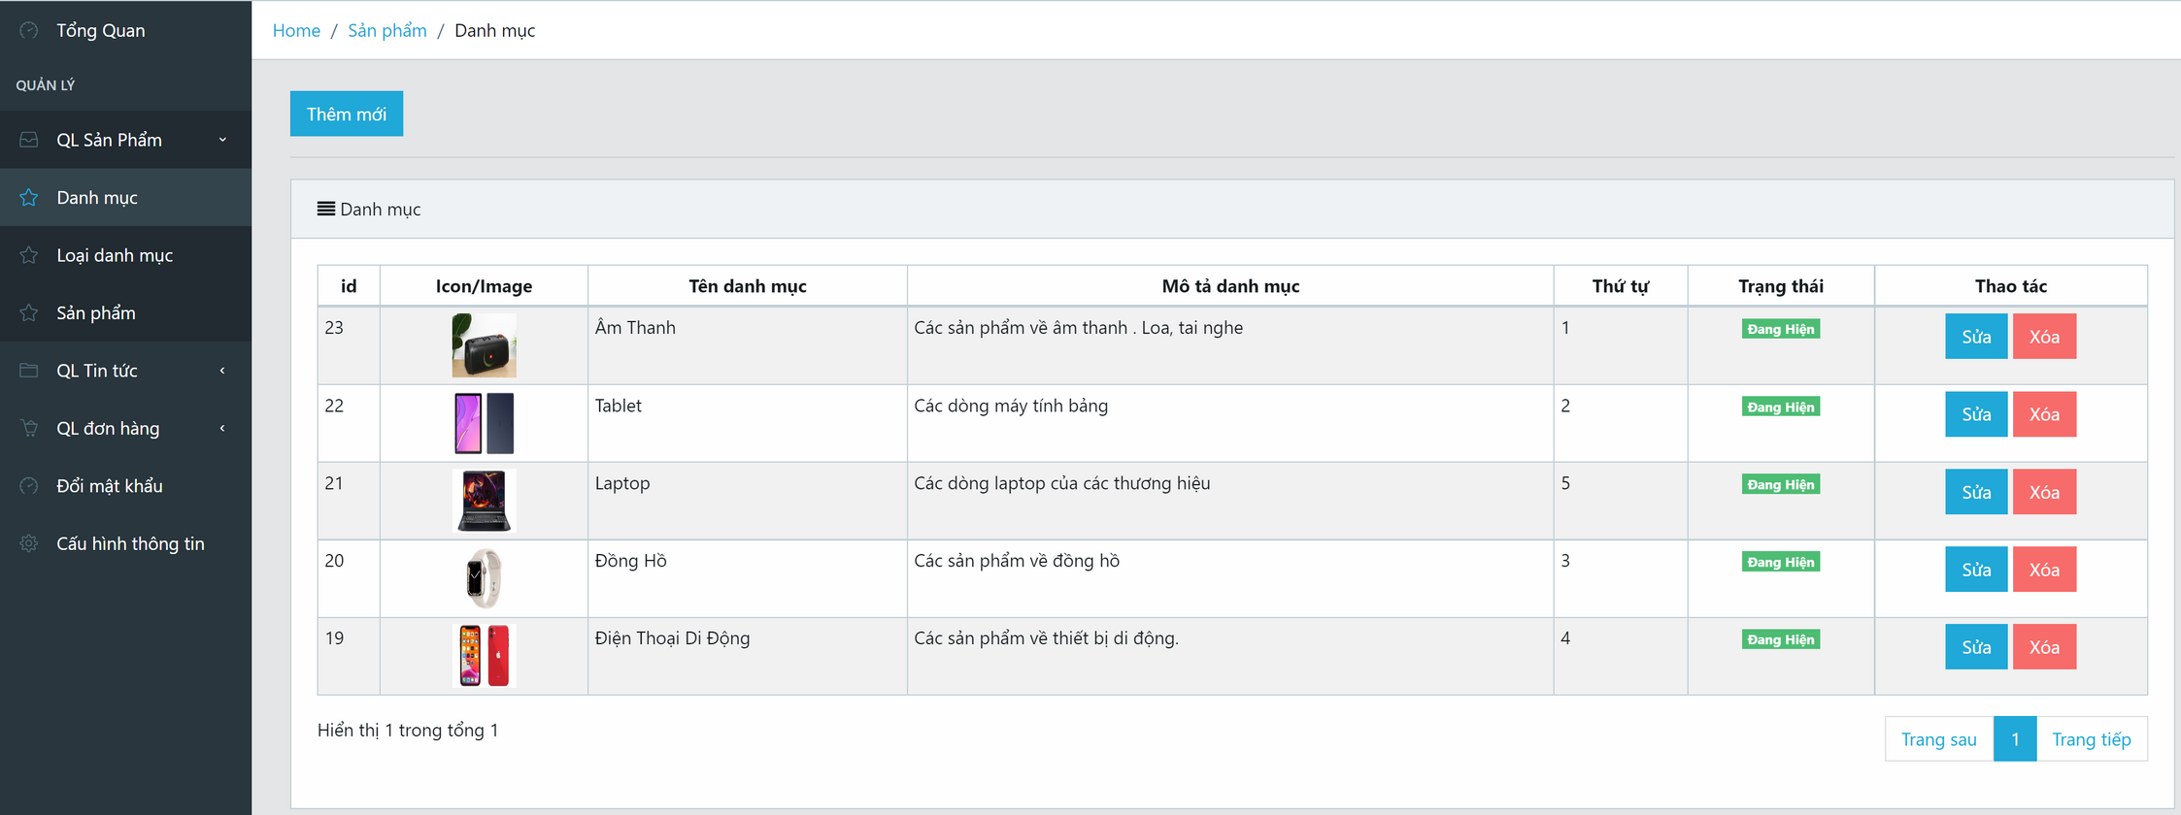
Phân loại sản phẩm

Slide 15
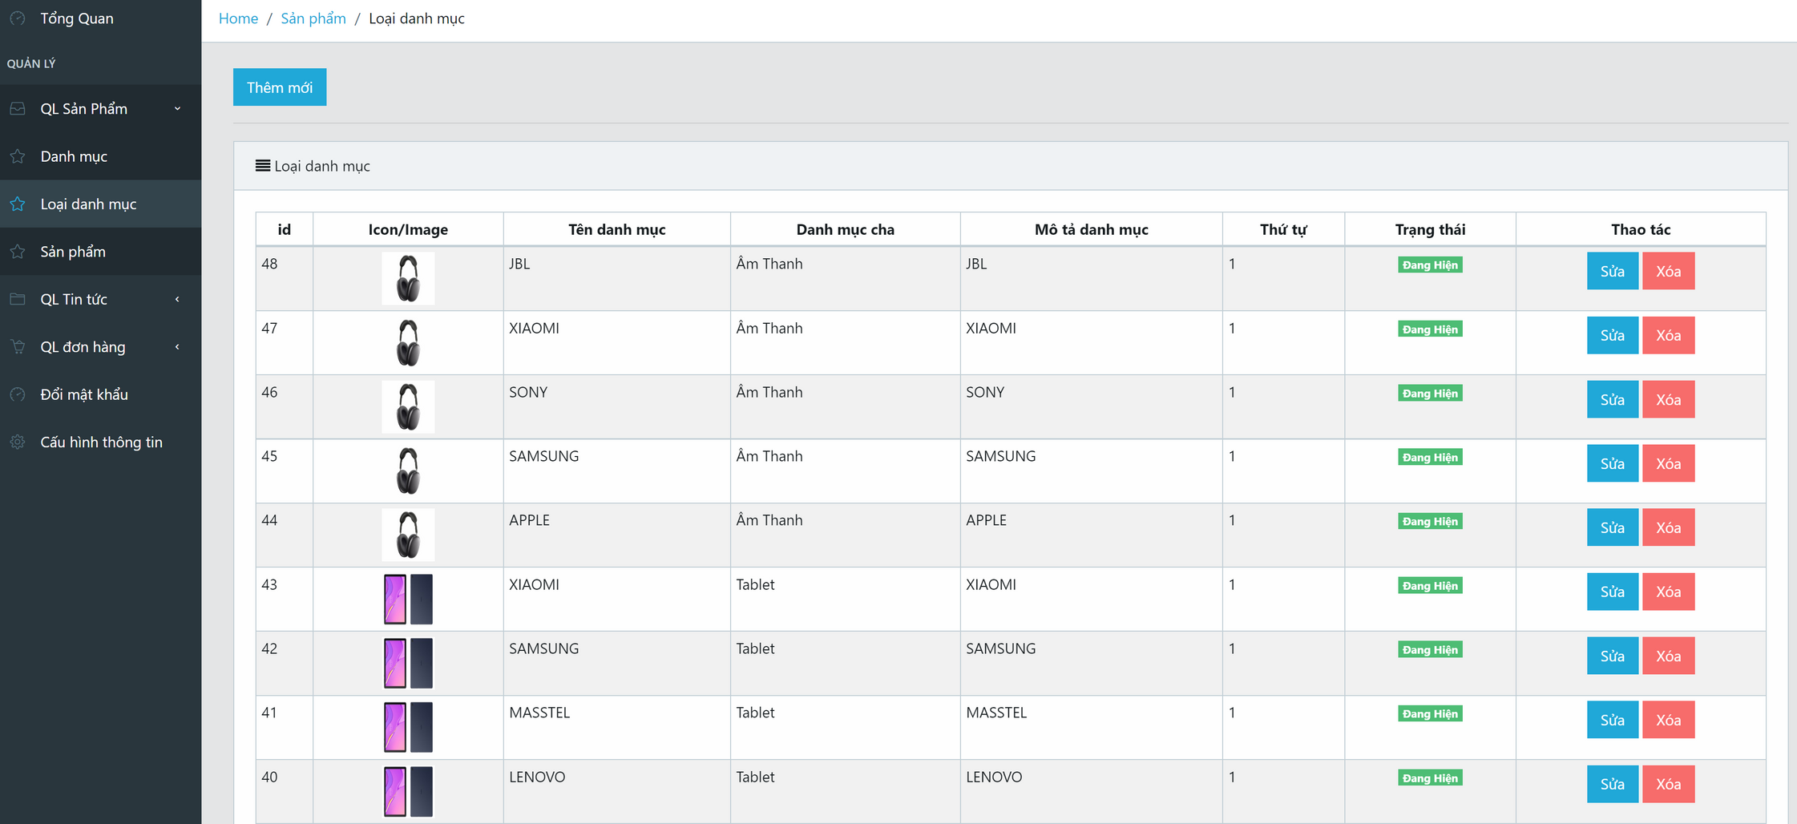

Slide 16
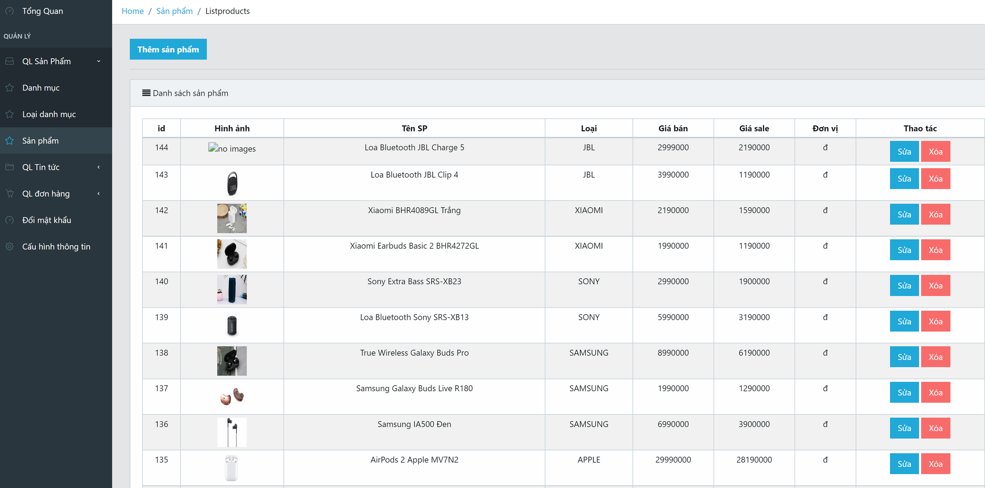

Slide 17
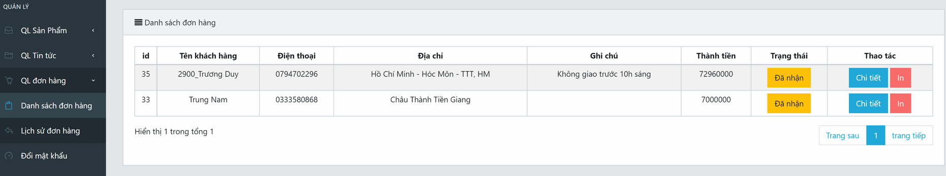
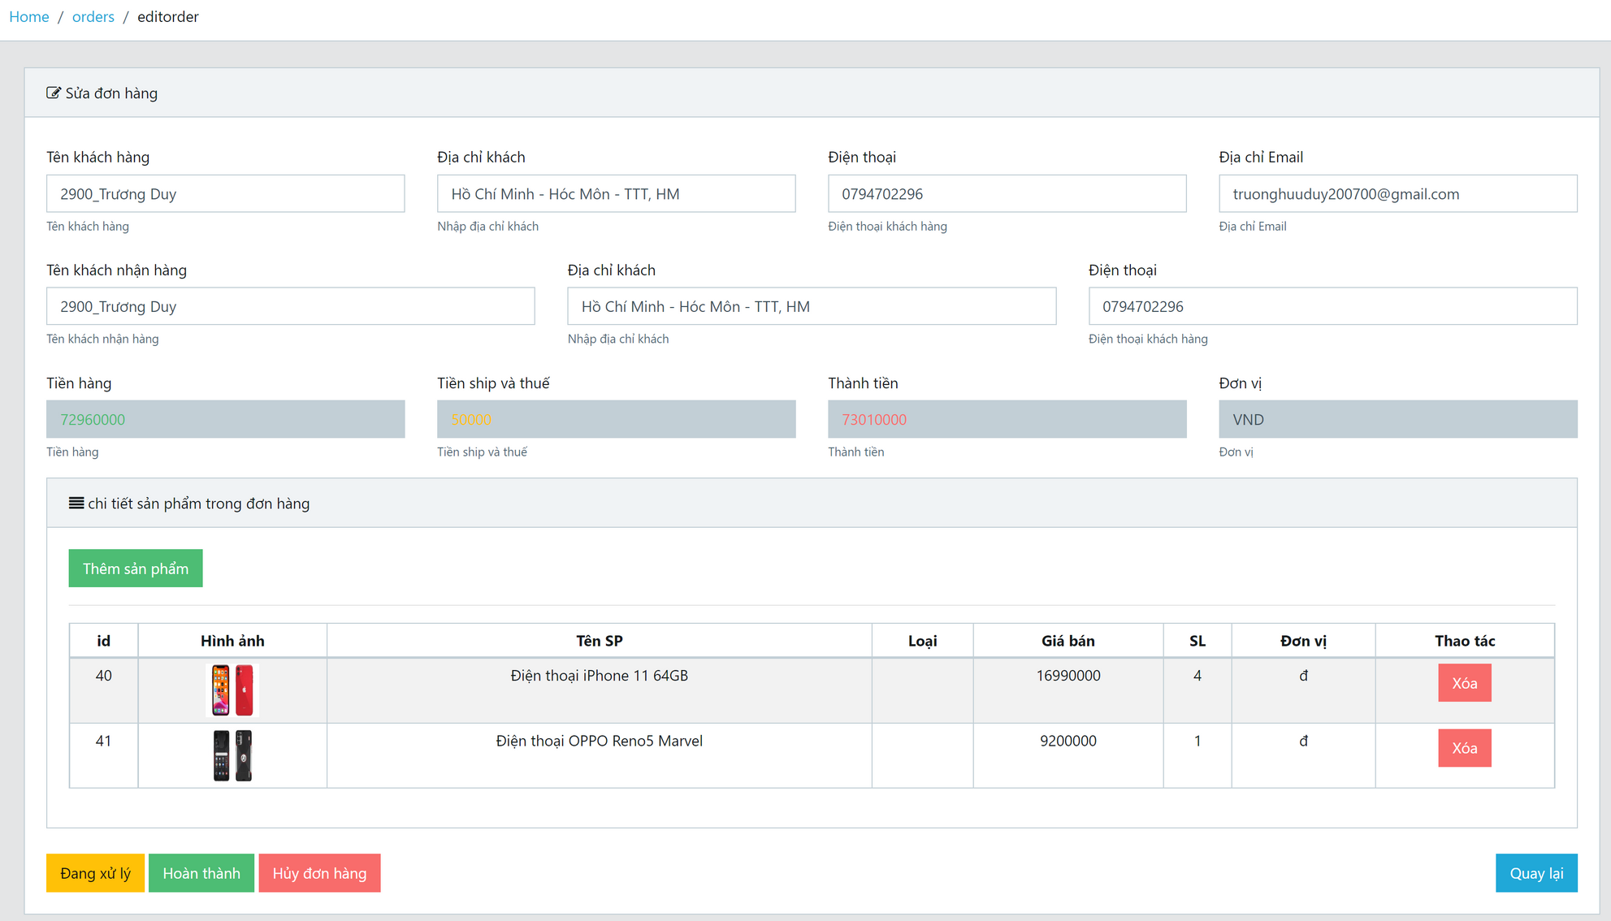

Slide 18




Hoàn thành đúng thời gian.
Chạy ổn định.
Còn một ít lỗi không đáng kể.
Có đầy đủ các dữ liệu và chức năng cơ bản khác.
Tổng kết
Một số chức năng chưa chạy được.

Slide 19

We're done!
Thank you for participating. Have a great day ahead.

